Slide 1
Національний фармацевтичний університет Кафедра клінічної лабораторної діагностики Технології медичної діагностики та лікування Загальна хірургія Тема лекції №9: Абдомінальна хірургія
Лектор:к.мед.н., доцент О.О.Паламарчук

Slide 2
План лекції
Пошкодження та захворювання очеревини
Гострий живіт
Перитоніт
Захворювання шлунка та дванадцятипалої кишки
Виразкова хвороба шлунка та дванадцятипалої кишки
Пошкодження та захворювання печінки та жовчних шляхів
Пошкодження печінки та жовчних шляхів
Абсцес печінки
Кіста печінки
Жовчокам’яна хвороба
Гострий холецистит
Хронічний холецистит
Захворювання підшлункової залози
Гострий панкреатит
Хронічний панкреатит
Пошкодження та захворювання селезінки
Захворювання кишечника
Гострий апендицит
Хронічний апендицит
Кишкова непрохідність
Хвороба Крона
Неспецифічний виразковий коліт
Грижі живота
Хахворювання прямої кишки
Геморой
Випадіння прямої кишки
Хронічна анальна тріщина
Гострий парапроктит
Закрита та відкрита травма живота

Slide 3
Висновки
Поняття “гострий живіт” включає в собі багато невідкладних станів, що загрожують життю людини
Завдяки оцінці лабораторних показників лікарі мають змогу правильно встановити діагноз та виробити тактику лікування

Slide 4
Питання для самостійної роботи
Відмінні симптоми та лабораторна діагностика при гострому апендициті, перитоніті, холециститі, панкреатиті.
Відмінні симптоми та лабораторна діагностика при гострій кишковій непрохідності та ущемленій килі.
Відмінні симптоми та лабораторна діагностика шлунково-кишкової кровотечі.
Симптоми при закритих ушкодженнях живота та основні правила транспортування хворих.

Slide 5
Література
Общая хирургия, Гостищев В.К., ГЭОСТАР-Медиа, 2006.
Загальна хірургія: підручник (ВНЗ ІV р. а.) / за ред. М.Д. Желіби, С.Д. Хіміча. — 2-е вид., випр. — К.: Медицина, 2016. –448 с.
Загальна хірургія, Запорожан В.М., Одеський державний медичний університет, 1999.
Хірургія, Кіт О.М., Тернопіль “Укрмедкнига”, 2004.
Хирургические болезни: Учебник/ М.И. Кузин. – 3е изд., перераб. и доп. – М.: Медицина, 2002 – 784 с: ил.

Slide 6
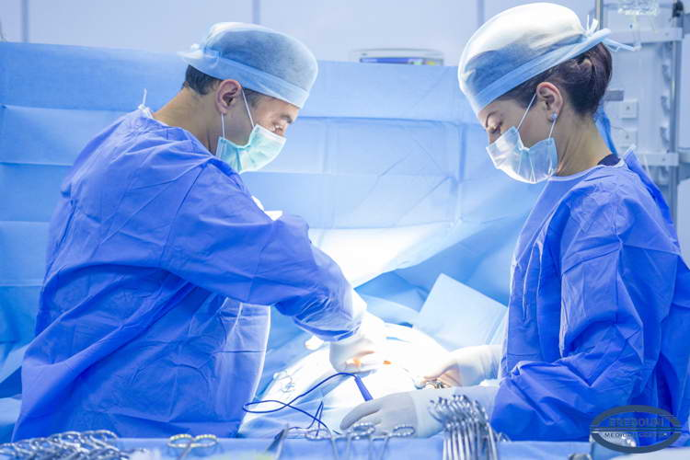
Дякую за увагу

